Slide 1
Kosten pro Mitglied pro Jahr: Haftpflicht – € 0,23 Rechtsschutz - € 0,07
Notes:
Aktive Teilnehmer, Besucher oder sonstige Dritte, die aus Anlass einer Veranstaltung (z. Bs. Zuchtausstellung) einen Personen- oder Sachschaden erleiden, haben im Rahmen der gesetzlichen Bestimmungen einen Ersatzanspruch gegen den Schadenverursacher (in der Regel den Veranstalter), wenn dieser den Schaden schuldhaft herbeigeführt hat. Dieser Haftpflichtgefahr ist jeder Verein ausgesetzt.
Haftpflicht bedeutet Schadenersatz, dessen Ausmaß sehr hoch sein und die wirt­schaftliche Existenz des Schadenverursachers bzw. des Vereins gefährden kann.
Schutz gegenüber derartigen finanziellen Belastungen gewährt mit Wirkung vom
die für den Zentralverband Deutscher Kaninchenzüchter e.V. obligatorisch abgeschlossene Haftpflichtversicherung. Sie stellt den Zentralverband, seine Landesverbände und Vereine sowie deren Mitglieder auf der Grundlage der Allgemei­nen Haftpflichtversicherungsbedingungen gegenüber Schadenersatzansprüche frei, die von einer dritten Person wegen eines Personen- oder Sachschadens aufgrund gesetzlicher Haftpflichtbestimmungen privatrechtlichen Inhalts erhoben werden.

Slide 2
Notes:
Als versichert gilt:
die gesetzliche Haftpflicht des Zentralverbandes, seiner Landesverbände und Vereine aus satzungsgemäßer Tätigkeit einschließlich der persönlichen gesetz­lichen Haftpflicht der Vorstandsmitglieder und der von diesen beauftragten Vereinsmitglieder in dieser Eigenschaft.
b) die persönliche gesetzliche Haftpflicht der aktiven Mitglieder aus ihrer satzungsgemäßen Vereinstätigkeit.

Slide 3
§ 823 Schadensersatzpflicht
Wer vorsätzlich oder fahrlässig das Leben, den Körper, die Gesundheit, die Freiheit, das Eigentum oder ein sonstiges Recht eines anderen widerrechtlich verletzt, ist dem anderen zum Ersatz des daraus entstehenden Schadens verpflichtet.
(2) Die gleiche Verpflichtung trifft denjenigen, welcher gegen ein den Schutz eines anderen bezweckendes Gesetz verstößt. Ist nach dem Inhalt des Gesetzes ein Verstoß gegen dieses auch ohne Verschulden möglich, so tritt die Ersatzpflicht nur im Falle des Verschuldens ein.

Slide 4
Notes:
§ 832 Haftung des Aufsichtspflichtigen
(1) Wer kraft Gesetzes zur Führung der Aufsicht über eine Person verpflichtet ist, die wegen Minderjährigkeit oder wegen ihres geistigen oder körperlichen Zustands der Beaufsichtigung bedarf, ist zum Ersatz des Schadens verpflichtet, den diese Person einem Dritten widerrechtlich zufügt. Die Ersatzpflicht tritt nicht ein, wenn er seiner Aufsichtspflicht genügt oder wenn der Schaden auch bei gehöriger Aufsichtsführung entstanden sein würde.
(2) Die gleiche Verantwortlichkeit trifft denjenigen, welcher die Führung der Aufsicht durch Vertrag übernimmt.

Slide 5
Notes:
§ 31 BGB Haftung des Vereins für Organe
Der Verein ist für den Schaden verantwortlich, den der Vorstand, ein Mitglied des Vorstands oder ein anderer verfassungsmäßig berufener Vertreter durch eine in Ausführung der ihm zustehenden Verrichtungen begangene, zum Schadensersatz verpflichtende Handlung einem Dritten zufügt.
§ 30 BGB Besondere Vertreter
Durch die Satzung kann bestimmt werden, dass neben dem Vorstand für gewisse Geschäfte besondere Vertreter zu bestellen sind. Die Vertretungsmacht eines solchen Vertreters erstreckt sich im Zweifel auf alle Rechtsgeschäfte, die der ihm zugewiesene Geschäftskreis gewöhnlich mit sich bringt.

Slide 15
Beispiele
Veranstalter-Haftpflichtversicherung
Grundsatz:
Versichert sind alle satzungsgemäßen Veranstaltungen, wie Vorstandssitzungen, Mitgliederversammlungen, Zuchtausstellungen und vom Vorstand im Rahmen der Satzung geplante übliche Vereinsfestlichkeiten geselliger Art sowie Festumzüge mit reinen Personengruppen.
Beispiel:
a) Bei einem Vereinsjubiläum hält das Geländer eines auf dem angemieteten Festplatz vom veranstaltenden Verein aufgestellten Tanzbodens nicht. Ein Tanzpaar (Besucher) fällt hinunter und' verletzt sich. Die Überprüfung ergab eine zu schwache Verankerung des Geländers. Die Verletzungsfolgen sind verbunden mit einem Schmerzensgeldanspruch der Geschädigten und Regressanspruch des Krankenversicherers.
b) Bei einer Zuchtausstellung zerreißt sich ein Besucher seine Anzughose an einem der aufgestellten Käfige. Die Überprüfung ergab, dass vom veranstaltenden Verein ein schadhafter Käfig verwendet wurde. Der Geschädigte fordert Ersatz für den erlittenen Kleiderschaden.
Notes:
Vom Versicherungsschutz nicht erfasst werden bei versicherten Veranstaltungen der Betrieb von, Vergnügungsständen, wie Schieß-, Wurfbuden, Karussells u.a., das Abbrennen von Feuerwerken sowie Festumzüge mit Kraftfahrzeugen. Pferden und Gespannen. In diesen Fällen sollte eine kurzfristige Zusatzversicherung vom Veranstalter abgeschlossen werden. Bei Festumzügen gilt dann das erhöhte Veranstalterhaftpflichtrisiko aus dem Mitführen der genannten Risiken versichert, nicht dagegen Schäden durch die Kraftfahrzeuge, Pferde und Gespanne. Versicherungsschutz hierfür bietet die KFZ- bzw. Pferde-Halter-Haftpflichtversicherung.

Slide 16
Beispiele
Haftpflichtversicherung aus Haus- und Grundbesitz
Versichert ist der Besitz oder die Nutzung von Grundstücken, Gebäuden, Räumlichkeiten und Einrichtungen, die der Durchführung der gemäß Ziffer 1 versicherten Veranstaltungen dienen, z. a. Turnhallen, Festplätze und Büroräume sowie Restaurationsbetriebe und -stände in eigener Regie des Zentralverbandes, seiner Landesverbände und Vereine. Dabei ist es unwichtig, ob sie Eigentum des Veranstalters sind, gemietet, gepachtet oder unentgeltlich überlassen werden.
Beispiel:
a) In einer gemieteten Turnhalle wird eine Zuchtausstellung abgehalten. Das über dem Eingang vom Veranstalter angebrachte Werbeplakat fällt herunter und beschädigt einen parkenden PKW oder aber verletzt einen Passanten.
b) Ein Besucher der Zuchtausstellung rutscht im Bereich der von den Vereinsmitgliedern in eigener Regie durchgeführten Restauration auf verschütteten Getränkeresten aus und erleidet einen Oberschenkelhalsbruch.
Notes:
Der Versicherer stellt den Veranstalter gegenüber den Schadenersatzansprüchen der Geschädigten im vertragsmäßigen Rahmen frei. Dies gilt auch in den Fällen, in denen der Veranstalter als Mieter, Pächter oder Nutznießer den Eigentümer vertraglich für die Dauer der Veranstaltung freizustellen hat.

Slide 17
Beispiele
Haftpflichtversicherung aus Haus- und Grundbesitz
c) Für eine Mitgliederversammlung wurde die Turnhalle der örtlichen Schule angemietet. Im Mietvertrag wurde die sonst dem Eigentümer obliegende Verkehrssicherungspflicht der Zuwege für die Dauer der Veranstaltung dem Nutznießer übertragen. Ein Besucher stürzt infolge Eisglätte auf dem ungenügend geräumten Weg und bricht sich den Arm.
d) Keinen Einfluss hat der Nutznießer dagegen auf den sicheren Bauzustand des Daches der im obigen Beispiel angemieteten Turnhalle. Die Zustandshaftung sollte immer beim Eigentümer verbleiben und auch nicht vertraglich vom Mieter übernommen werden (vertragliche Haftpflicht ist nicht versicherbar)
Für eine Zuchtausstellung wurde eine gemeindeeigene Halle gemietet. Während der Aufführung wird der PKW eines Besuchers von einem herabfallenden Dachziegel beschädigt.

Slide 18
Beispiele
Die persönliche gesetzliche Haftpflicht der Vereinsmitglieder
Die Haftpflichtversicherung schützt das einzelne Mitglied bei seiner Betätigung im Interesse und für Zwecke seines Vereins bzw. des Landes- oder Zentralverbandes sowie bei der Beschickung und dem Besuch überregionaler Zuchtausstellungen, wenn das Mitglied auf diesen Ausstellungen mit eigenen Tieren vertreten ist. Nicht versichert ist der private Besuch von Zuchtausstellungen.
Beispiel:
a) Auf dem Weg zum Ausstellungsraum stürzt auf der Treppe ein Besucher durch ein Vereinsmitglied und erleidet schwere Kopfverletzungen. Der Haftpflichtversicherer stellt das Vereinsmitglied gegenüber den Schadenersatzansprüchen des Geschädigten frei. War der geschädigte ebenfalls Mitglied des Vereins oder aber eines anderen Vereins des Zentralverbandes, besteht dagegen kein Versicherungsschutz. Nicht versichert sind gegenseitige Ansprüche der versicherten Personen, In solchen Fällen schützt die Privat-Haftpflichtversicherung.
b) Für die Tombola einer Zuchtausstellung stellt der Vereinsvorsitzende seinen Küchentisch zur Verfügung, Der Transport zur Ausstellungshalle wird von Vereinsmitgliedern durchgeführt, wobei ein Tischbein abbricht.

Slide 19
Beispiele
Eintrittspflicht für Schäden Dritter aus den Verrichtungen für den Verein
Neben den aktiven Mitgliedern sind auch alle Personen haftpflichtversichert, die aufgrund eines Arbeitsvertrages mit der Verwaltung, Reinigung, Beleuchtung oder sonstigen Betreuung der versicherten Grundstücke vom Verein, des Landes- oder Zentralverbandes beauftragt sind. Der Versicherungsschutz erstreckt sich hierbei schließlich auf die versicherte Tätigkeit.
Beispiel:
Die mit der Reinigung der Vereinsgeschäftsstelle beauftragte Person versäumt es an einem Wintertage, den Bürgersteig rechtzeitig von Schnee und Eis zu säubern bzw. zu bestreuen, Ein Fußgänger rutscht vor der Geschäftsstell auf dem nicht beseitigten Schnee aus. Für den Personen- und Sachschaden tritt die Haftpflichtversicherung ein.
Unmittelbar im Anschluss an den Unfall beginnt der Beauftragte mit der Betreuung des Gehweges. Hierbei verunglückt er selber und erleidet einen Beinbruch. Für diesen Arbeitsunfall tritt die gesetzliche Unfallversicherung ein.

Slide 27
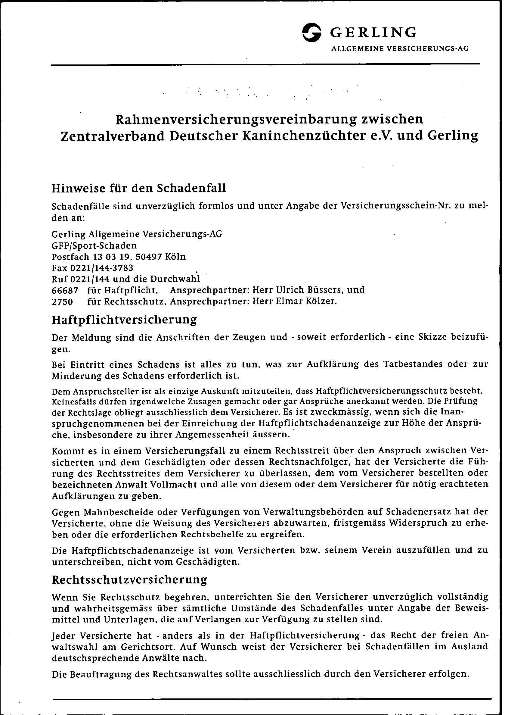
Schadensfälle sind im LV Kurhessen
Unverzüglich
über den zuständigen KV dem jeweiligen Vorsitzenden des Landesverbandes zu melden!
Sollte dieser nicht erreichbar sein, so ist der Schadensfall dem Vertreter des Vorsitzenden zu melden!

